Slide 1

浅析Git

Slide 2
1.什么是Git
2.为什么要使用Git
3.特点
4.Git VS SVN
5.Git的简单使用
6.Git的功能

Slide 3
1.什么是Git
Git是一款免费、开源的分布式版本控制系统，用于敏捷高效地处理任何或小或大的项目。
最初Git的开发是为了辅助Linux内核开发的过程，但是我们已经发现在很多其他自由软件项目中也使用了Git。

Slide 4
版本控制：版本控制(Revision control)是一种软件工程技巧，籍以在开发的过程中，确保由不同人所编辑的同一档案都得到更新。
版本控制软件提供完备的版本管理功能，用于存储、追踪目录（文件夹）和文件的修改历史。

Slide 5
2.为什么要使用Git
文档改错了或者不小心删除了
代码改完后发现以前的表现更好
旧版的有问题，要进行改动，但是源码没了
不同人电脑里保存的版本不同，版本混乱
因版本混乱而找不到最新版
如果没有网络（SVN弊端）

Slide 6
及时了解团队中其他成员的进度
轻松比较不同版本间的细微差别
记录每个文件成长的每步细节，利于成果的复用
资料共享，避免以往靠拷贝文件造成的版本混乱
所有成员维护的是同一个版本库
备份
离线更新版本（SVN缺陷）

Slide 7
3.特点
3.1 分布式
用户从服务器上克隆完整的Git版本库内容到个人电脑上后，提交新的版本或者生成分支都在个人电脑上完成，最后才提交给服务器。
好处：减少服务器压力，灵活，离线。
缺点：代码保密性差

Slide 8
3.2 生成Patch（补丁）
分支开发者可以对自己的改动生成补丁，发给主开发者，让其决定是否采用或者放弃改动。

Slide 9
3.3 无法部分检出
每次克隆版本库内容的时候，必须克隆所有的部分。

Slide 10
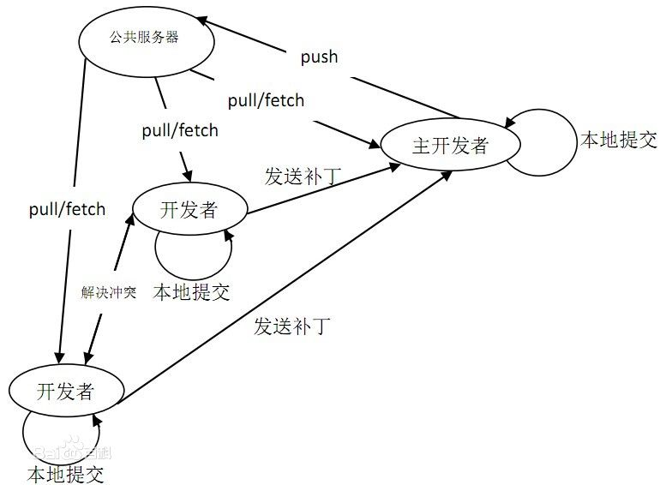

Slide 11
4.Git VS SVN
SVN是目前得到大多数人认可，使用得最多的版本控制管理工具，而Git的易于本地操作，可离线提交，解决了SVN不能解决的一些问题。
Svn与Git的区别.doc

Slide 12
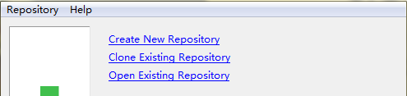
5.Git的简单使用
5.1使用 克隆项目的服务器版本库内容至本地工作副本。

Slide 13

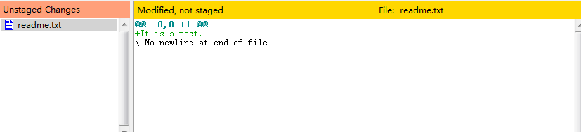

5.2 如果对工作副本有改动，相应的改动会显示出来，可以通过 来确认改变，改动会被分到Staged Changes

Slide 14
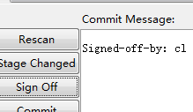
5.3 提交之前记得 ，以示此变化是由你提交的。

Slide 15
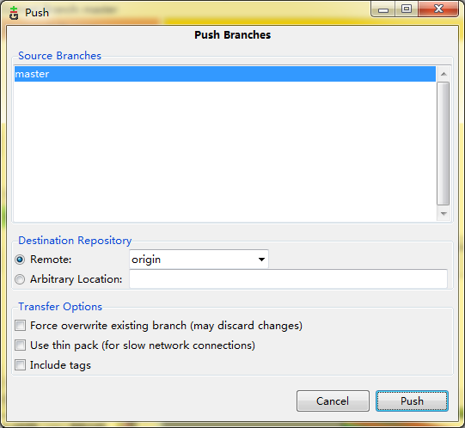
5.4 最后使用 来提交改动给Git，再通过 推送给服务器。

Slide 16

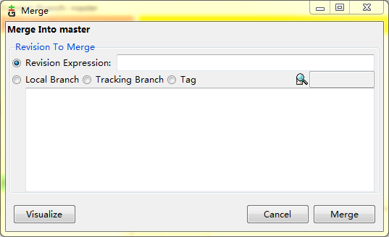
5.5 如果要获得服务器的改动，则使用 的 来获取更新，再用 的
来在本地更新。

Slide 17
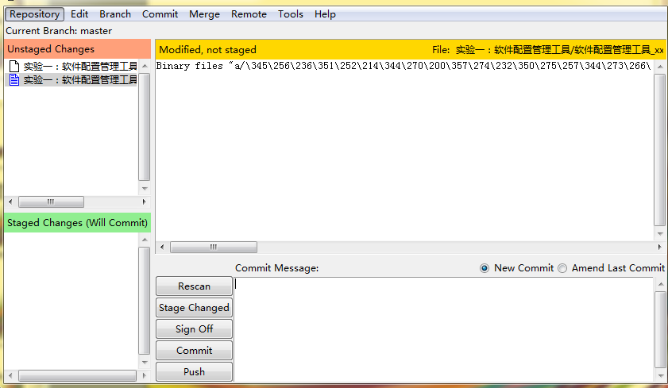
6.Git的功能

Slide 18
6.1 Create new repository（创建新版本库）
作用：在本地计算机创建一个版本库。

Slide 19
6.2 Clone（克隆）
作用：将服务器上版本库的文件全部内容复制到本地计算机的目录上。
注意：克隆的时候本地目录要选择为不存在的目录，否则将报错。

Slide 20
6.3 Commit（提交）
作用：在本地计算机上提交对版本库的改动，将生成新的版本号。
注意：Commit只是提交改动给本地，相应改动只应用于本地，服务器尚未获得改动。

Slide 21
6.4 Push（推送）
作用：将本地的改动推送给服务器相应的版本库。
注意：只有本地版本库内曾经clone过服务器的版本库才可对服务器进行推送。

Slide 22
6.5 Fetch（获取）
作用：获取服务器上的改动,并以分支形式存放在本地工作副本中。

Slide 23
6.6 Branch（分支）
作用：建立分支，分支的改动将不影响主干。

Slide 24
6.7 Merge（合并）
作用：将分支的改动合并到主干。

